Slide 1
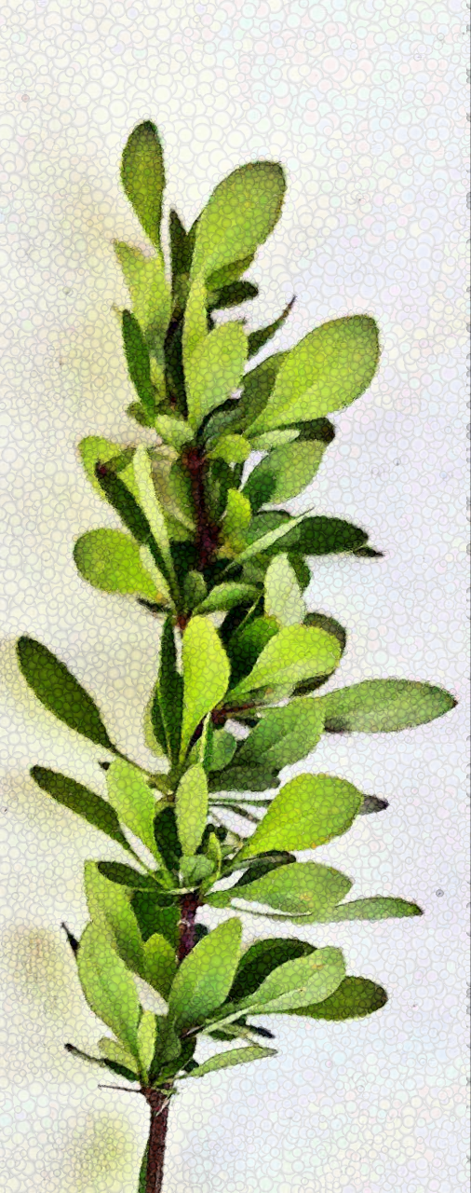
Урок 10
Как самостоятельно исследовать мир растений?
Атласы определители и школьные атласы-определители
Электронные определители растений
Свой сад, огород, аптекарский огород, огород на подоконнике
Нужно ли составлять гербарий? Рисованный гербарий –сложно и интересно
Опыты с растениями, дневник наблюдений
Микроскоп, лупа, фотокамера – приборы и оборудование
Что дальше – весенняя практика.

